Slide 1



SKRIPSI
RANCANG BANGUN EKSPEDISI SURAT
BERBASIS WEB MENGGUNAKAN ALGORITMA LOCATION TAG PADA PUSAT DATA DAN INFORMASI
KEMENTERIAN PERTAHANAN
Febriana Dzulfian
05202140026
Teknik Informatika | 2025 | IBI KOSGORO 1957

Slide 2
LATAR BELAKANG
Kementerian Pertahanan Republik Indonesia (Kemhan RI) sebagai institusi pemerintah yang memikul tanggung jawab utama dalam menyelenggarakan pertahanan negara, sangat bergantung pada kelancaran, kecepatan, keakuratan, dan yang paling kritikal—keamanan arus informasi dan komunikasi. Pusat Data dan Informasi (Pusdatin) Kemhan berperan sebagai jantung dari arus informasi ini, bertugas untuk mengelola, menyimpan, mengolah, dan mendistribusikan data serta informasi strategis nasional yang menjadi dasar bagi pengambilan keputusan di tingkat taktis, operasional, dan strategis.
Teknik Informatika | 2025 | IBI KOSGORO 1957

Slide 3
LATAR BELAKANG
Dalam konteks pertahanan negara yang semakin menghadapi tantangan hybrid warfare, dimana perang informasi dan kecepatan adalah kunci, ketidakefisienan ini menjadi liabilitas strategis yang tidak dapat lagi ditoleransi. Modernisasi proses bisnis intelijen dan logistik dokumen bukan lagi sebuah opsi, melainkan sebuah keharusan. Oleh karena itu, diperlukan sebuah solusi transformatif yang tidak hanya mendigitalisasi proses manual tetapi juga menanamkan kecerdasan, keamanan, dan akuntabilitas ke dalam alur kerja ekspedisi surat. Solusi tersebut adalah sebuah Sistem Ekspedisi Surat Berbasis Web yang dilengkapi dengan Algoritma Location Tag. Sistem berbasis web dipilih untuk memastikan aksesibilitas yang luas dan seragam di seluruh unit kerja Kemhan tanpa memerlukan instalasi perangkat lunak yang rumit. Yang membedakan sistem ini dari sekadar digitalisasi adalah penerapan Algoritma Location Tag yang berfungsi sebagai sistem pelacakan digital yang cerdas, yang secara otomatis memberikan "tag" atau penanda pada setiap tahapan pergerakan surat. Setiap kali sebuah surat didistribusikan, diterima, atau bahkan dibuka, sistem akan mencatat apa yang terjadi (status: "Dikirim", "Diterima", "Diproses"), siapa yang melakukan aksi (user ID dan unit asal), kepada siapa surat ditujukan (user ID dan unit tujuan), dan kapan aksi terjadi (timestamp yang tercatat secara digital dan tidak dapat diubah).
Teknik Informatika | 2025 | IBI KOSGORO 1957

Slide 4
IDENTIFIKASI MASALAH
Dalam pengelolaan arsip di Kementrian Pertahanan RI, terdapat sejumlah masalah yang signifikikan yang perlu diperhatikan untuk meningkatkan efisiensi dan efektivitas organisasi. Masalah-masalah tersebut antara lain:
Proses manual dalam pengelolaan file.
Sistem pengelolaan arsip yang tidak teratur.
Tidak adanya bukti valid yang menandakan surat tersebut sampai di lokasi
Teknik Informatika | 2025 | IBI KOSGORO 1957

Slide 5
TUJUAN
Tujuan dari penelitian ini adalah untuk memberikan panduan yang komprehensif dalam mengatasi masalah ekspedisi surat di Pusat Data dan Informasi Kementerian Pertahanan Republik Indonesia (Pusdatin Kemhan). Berikut adalah tujuan yang ingin dicapai dalam penelitian ini:
Untuk merancang dan mengimplementasikan sistem ekspedisi surat berbasis web yang mampu menggantikan proses manual dalam pengelolaan file sehingga lebih efisien, cepat, dan akurat.
Untuk membangun sistem pengelolaan arsip surat yang teratur, terintegrasi, serta mudah diakses, sehingga proses pencarian data dan monitoring dapat dilakukan secara efektif.
Untuk menyediakan mekanisme bukti valid berupa data digital, seperti location tag dan foto bukti pengiriman, agar status surat dapat diverifikasi secara akurat dan transparan.
Teknik Informatika | 2025 | IBI KOSGORO 1957

Slide 6
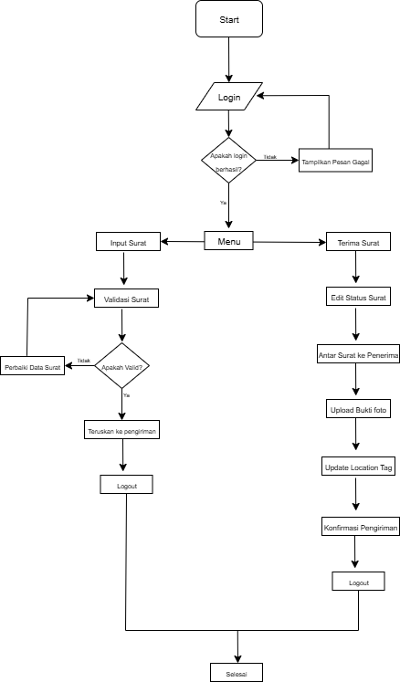
FLOWCHART

Slide 7
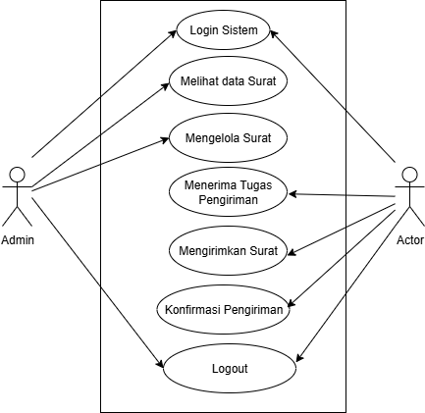
USE CASE

Slide 8
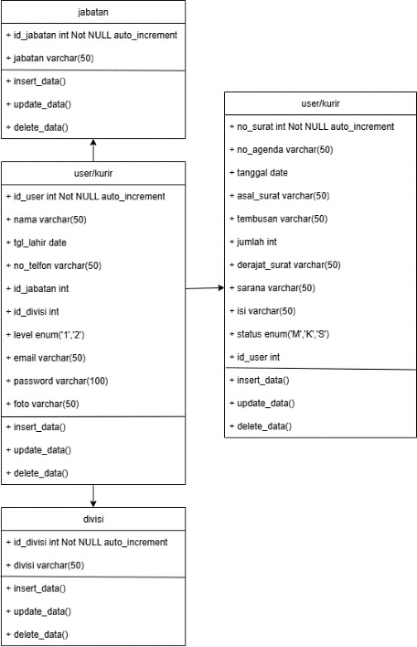
CLASS DIAGRAM

Slide 9
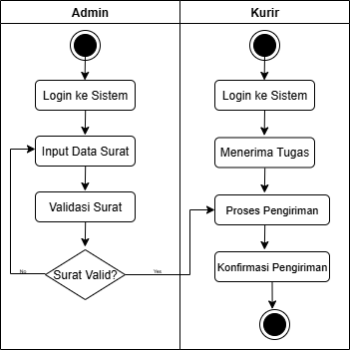
ACTIVITY DIAGRAM

Slide 10
KESIMPULAN
Berdasarkan hasil penelitian, perancangan, dan implementasi sistem ekspedisi surat berbasis web dengan pemanfaatan algoritma Location Tag yang telah dilakukan, maka dapat ditarik beberapa kesimpulan sebagai berikut:
Pemanfaatan Teknologi Digital untuk Ekspedisi Surat: Sistem ekspedisi surat yang dibangun berbasis web mampu memberikan solusi terhadap keterbatasan sistem manual yang sebelumnya berjalan di lingkungan Pusat Data dan Informasi Kementerian Pertahanan. Proses pencatatan, pendistribusian, hingga pelacakan surat kini dapat dilakukan secara lebih efisien, transparan, dan mudah diakses oleh seluruh pihak terkait. Hal ini berdampak signifikan terhadap peningkatan kecepatan pengiriman surat sekaligus meminimalisir kesalahan administrasi yang sebelumnya kerap terjadi.
Integrasi Algoritma Location Tag dalam Monitoring Surat: Implementasi Location Tag pada sistem ini berhasil membantu dalam melacak posisi kurir secara real-time selama proses distribusi surat. Fitur ini tidak hanya memberikan informasi posisi terakhir kurir, tetapi juga berfungsi sebagai bukti autentik bahwa surat benar-benar dikirimkan sesuai dengan alamat tujuan. Dengan demikian, tingkat akurasi dan keamanan pengiriman meningkat secara signifikan, serta risiko terjadinya surat hilang atau salah alamat dapat ditekan.
Dukungan Basis Data Terstruktur: Sistem memanfaatkan basis data relasional untuk menyimpan informasi surat, pengguna (admin, kepala bidang, kurir), serta laporan pengiriman. Dengan adanya basis data ini, seluruh data dapat dikelola secara terintegrasi, konsisten, dan aman. Basis data juga memudahkan pencarian surat, penarikan laporan, dan audit data ketika diperlukan sebagai arsip maupun bahan evaluasi kinerja.
Manfaat Bagi Organisasi: Dengan adanya sistem ini, pekerjaan admin menjadi lebih sederhana dalam melakukan validasi dan pengarsipan surat, kurir mendapatkan panduan jelas serta bukti digital dalam proses pengiriman, sementara kepala bidang dapat melakukan monitoring serta pengawasan secara langsung tanpa harus menunggu laporan manual. Secara keseluruhan, sistem ini telah memberikan manfaat nyata dalam hal efisiensi waktu, peningkatan akurasi distribusi, serta transparansi proses kerja
Teknik Informatika | 2025 | IBI KOSGORO 1957

Slide 11
SARAN
Meskipun sistem ekspedisi surat berbasis web dengan algoritma Location Tag ini sudah dapat membantu memperbaiki alur kerja pengiriman surat di lingkungan Kementerian Pertahanan, masih terdapat beberapa hal yang dapat ditingkatkan untuk pengembangan di masa depan, antara lain:
Pengembangan Fitur Mobile Application: Untuk mempermudah kurir dalam memperbarui status dan lokasi, sebaiknya sistem ini dikembangkan ke dalam bentuk aplikasi mobile berbasis Android atau iOS. Dengan aplikasi mobile, proses unggah bukti dan pembaruan location tag dapat dilakukan lebih cepat, praktis, dan terintegrasi dengan notifikasi langsung ke admin maupun kepala bidang.
Peningkatan Keamanan Sistem: Mengingat data surat yang dikelola berpotensi bersifat rahasia, maka pengembangan sistem ke depan perlu memperkuat aspek keamanan, seperti enkripsi data, penggunaan multi-factor authentication, serta pembatasan hak akses berdasarkan level pengguna. Hal ini bertujuan untuk melindungi data sensitif dari ancaman kebocoran maupun penyalahgunaan.
Optimasi Kinerja Basis Data dan Server: Pada saat jumlah surat dan pengguna semakin banyak, beban sistem juga akan meningkat. Oleh karena itu, diperlukan optimasi pada basis data, penggunaan server yang lebih handal, serta kemungkinan penerapan cloud computing agar sistem dapat menangani skala besar dengan performa yang tetap stabil.
Evaluasi dan Pelatihan Pengguna: Penggunaan sistem baru membutuhkan penyesuaian dari pihak pengguna, baik admin, maupun kurir. Oleh sebab itu, perlu dilakukan pelatihan berkala, evaluasi penggunaan sistem, serta penyediaan panduan atau user manual agar setiap pengguna dapat memanfaatkan seluruh fitur sistem dengan maksimal.
Teknik Informatika | 2025 | IBI KOSGORO 1957

Slide 12
TERIMA KASIH
Teknik Informatika | 2025
Institut Bisnis dan Informatika Kosgoro 1957

